Slide 1
Ekonomi I
Hafta #10

Slide 2
Hafta #10 Konu Başlıkları
Tekelci Rekabet*
Piyasa Yapılarının Karşılaştırılması*
Ürün Farklılaştırması
Tekelci Rekabet - Kısa-Dönem*
Tekelci Rekabet - Uzun-Dönem*
Markup*
Uzun-Dönem Piyasa Dengesi*
Ölçek ve Çıktı
Fazla Kapasite ve Etkinlik*
Reklam*
"*" En önemli konu başlıklarını belirtir.
Mateer ve Coppock: Bölüm #12
Önemli Not: Fiyat için "F", "P" ve "Price"; Miktar (Çıktı) için "M", "Q" ve "Quantity"; Talep için "T", "D" ve "Demand"; Arz için "A", "S" ve "Supply"; Denge için "E" ve "Equilibrium"; Kısa-Dönem için "KD" , "SR" ve "Short-Run"; Uzun-Dönem için "UD", "LR" ve "Long-Run" eş anlamlı olarak kullanılmıştır.

Slide 3
Daha Önce
Fiyat Ayrımcılığı (Product Discrimination)
Firma aynı ürünü farklı fiyatlarda satarsa gerçekleşir.
Firmanın karlılığını arttırır.
Ekonomik etkinliği arttırabilir.
Fiyat ayrımcılığının genel kuralı
Göreceli olarak daha inelastik tüketici grubuna daha yüksek fiyat
Göreceli olarak daha elastik tüketici grubuna daha düşük fiyat

Slide 4
Önemli Sorular
Tekelci rekabet piyasası nedir?
Tekelci rekabet piyasası, rekabetçi piyasa ve tekel piyasası arasındaki fark nedir?
Tekelci rekabet piyasasında reklam neden çok önemli ve yaygındır?

Slide 5
Tekelci Rekabet Piyasası Nedir?
Tekelci Rekabet (Monopolistic Competition)
Yapısı aşağıdakiler tarafından oluşan bir piyasadır.
Serbest giriş ve çıkış
Birçok farklı firma
Ürün farklılaştırması
Ürün Farklılaştırması
Firmaların, bir ürünü daha çekici hale getirmek ve onun benzersiz niteliklerini rakip ürünlerle karşılaştırmak için kullandıkları süreçtir.

Slide 6
Piyasa Yapılarının Karşılaştırılması
Tam Rekabetçi Piyasa | Tekelci Rekabet Piyasası | Tekel
Birçok satıcı | Birçok satıcı | Tek satıcı
Benzer ürünler | Farklılaştırılmış ürünler | Yakın ikamesi olmayan benzersiz bir ürün
Serbest/Ücretsiz/Kolay giriş ve çıkış | Serbest/Ücretsiz/Kolay giriş ve çıkış | Yüksek giriş ve çıkış engelleri

Slide 7
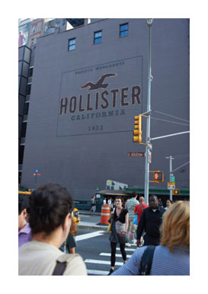
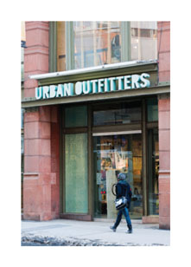
Ürün Farklılaştırması Formları
Firmaların ürünlerini farklılaştırmasının bazı yolları nelerdir?
1. Stil veya tür
Giyim mağazaları
Alışveriş merkezlerindeki restoranlar
2. Lokasyon
Benzin istasyonları
Kuru temizleme
Berberler

Slide 8
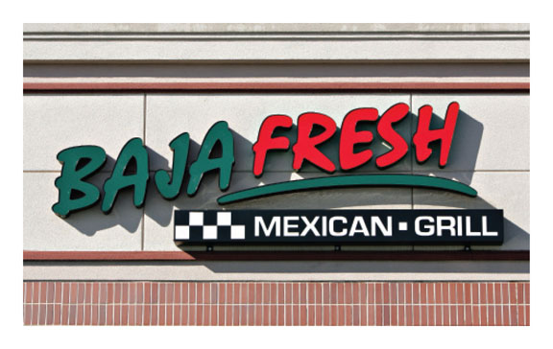
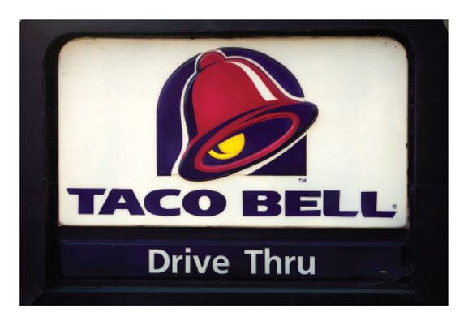
Ürün Farklılaştırması Formları
3. Kalite
Düşük Kalite vs. Yüksek Kalite
Taco Bell vs. Baja Fresh
Subway vs. Quiznos
McDonald's vs. White Castle
Değiş-tokuş:
Düşük kalite, düşük fiyat, hızlı servis
Yüksek kalite, yüksek fiyat, yavaş servis

Slide 9
Ekonomi: Seinfeld
"Seinfeld"
"The Café" (1991)
Jerry, Babu'yu Pakistan yemekleri sunmaya ikna eder - mahalledeki tek Pakistan restoranı o olacaktır. Restoran başarısız olduğunda, Jerry bunu kötü lokasyona bağlıyor.

Slide 10
Tekelci Rekabet Piyasası Kısa-Dönem ve Uzun-Dönem
Tekelci Rekabet Firması
Farklılaştırılmış ürün satar.
Piyasa gücü vardır.
Genel kar-maksimizasyon kuralı MR = MC kullanır.
Karı maksimize eden çıktı seviyesindeki talep eğrinde oluşan noktada fiyatı belirler, yani P > MC. (Tekelci özelliği)
Uzun-dönemde kar, firmaların giriş ve çıkışlarına bağlıdır. Genel olarak, ücretsiz/kolay giriş ve çıkış nedeniyle uzun-dönemde kar sıfır olur. (Rekabetçi özelliği)

Slide 11
Tekelci Rekabet, Kısa-Dönem
Fiyat
Fiyat
Kar
Zarar
Miktar
Karsız Durum
Miktar
Karlı Durum

Slide 12
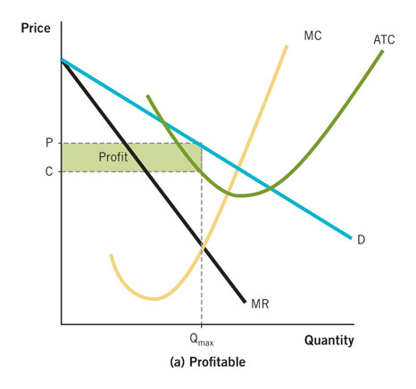
Tekelci Rekabet, Kısa-Dönem
Grafik özeti
Firma çıktı seviyesini MR = MC'de seçer
Fiyat, bu çıktı seviyesindeki talep eğrisinin yüksekliği ile belirlenir.
Firma kar veya zarar yapabilir. Bu, karı maksimize eden çıktı seviyesinde fiyatın üretimin ATC'sinden daha yüksek veya daha düşük olmasına bağlıdır.
Fiyat
Kar
Miktar
Karlı Durum

Slide 13
Tekelci Rekabet, Uzun-Dönem
Fiyat
Miktar

Slide 14
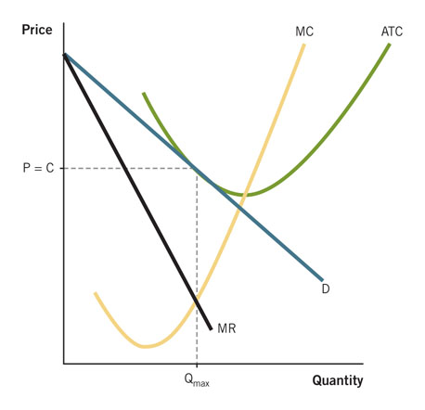
Tekelci Rekabet, Uzun-Dönem
Grafik özeti
Anahtar fikir serbest/ücretsiz/kolay giriş ve çıkıştır.
Piyasa karlı olursa, diğer firmalar girecek ve mevcut firmaların ürünlerine olan talebin azalmasına neden olacaktır.
Piyasa kayıp yaşıyorsa, firmalar çıkacak ve kalan firmaların ürünlerine olan talebin artmasına neden olacaktır.
Karlar sıfır olduğunda giriş ve çıkış duracaktır. Bu, P = ATC olduğunda meydana gelir.
Uzun-dönem ayarlamaları için bu videoya bakın.
Fiyat
Miktar

Slide 15
Fiyat, Marjinal Maliyet ve LRATC Arasındaki İlişki
Markup
P ve MC arasındaki ilişki
Bir firma piyasa gücüne sahip olduğunda ve farklılaştırılmış bir ürün sattığında, markup mümkündür.
Tüketicilerin daha fazla ödeme yapmasıyla sonuçlanır
Fiyat, Marjinal Maliyet ve Uzun-Dönem ATC
Tekelci rekabet: P > MC
Tekelci rekabet, uzun-dönemde: P > min ATC
Tam rekabetçi: P = MC
Tam rekabetçi, uzun-dönemde: P = min ATC

Slide 16
Uzun-Dönem Dengesi İki Piyasa Yapısı
Fiyat
Fiyat
Etkin Ölçek
Miktar
Etkin Ölçek
Miktar
Fazla Kapasite
Tekelci Rekabet
Tam Rekabetçi

Slide 17
Ölçek ve Çıktı
Fazla kapasite (Excess capacity)
Firmalar nispeten küçüktür, bu nedenle ATC'nin en aza indirildiği çıktı seviyesinde değildirler.
Neden daha fazla üretmezler?
Daha fazla satmak için, firmanın çıktı fiyatını düşürmesi gerekecekti. Fazla kapasitede (etkin ölçeğin altında) üretim yapmak daha karlı.
Tam rekabetçi piyasa ile karşılaştıralım…
Tam rekabetçi firmalar, minimum ATC kapasitesinde çalışır. Tam rekabetçi piyasada genel çıktı seviyesi daha yüksektir.

Slide 18
Etkinsizlik ve Sosyal Refah
Tekelci rekabette etkinsizliğin (inefficiency), bir diğer deyişle verimsizliğin, iki kaynağı vardır.
Tam rekabetçi piyasaya kıyasla ATC daha yüksektir.
Firma, talep ettiği fiyatı düşürebilir ve daha fazla satış yapabilir.
Markup
P > MC
Eğer firma P = MC eşitliğini kullanırsa, satılan çıktı seviyesi ATC> P olduğunda ortaya çıkar ve firmanın karı azalır.

Slide 19
Etkinsizlik ve Sosyal Refah
Devlet müdahalesi yardımcı olabilir mi?
Serbest giriş nedeniyle, firmalar tekelciler gibi uzun-dönemde kar elde edemezler.
Regülasyon birçok firmanın piyasadan çıkmasına neden olabilir.
Daha az firma, tüketiciler için daha fazla rahatsızlık ve daha az seçenek anlamına gelebilir.
Marjinal maliyet fiyatlandırılmasının regülasyonla sağlandığı durumlardaki problemleri daha önce görmüştük.
Etkinsizlik, hükümet müdahalesini gerektirecek kadar büyük değildir.

Slide 20
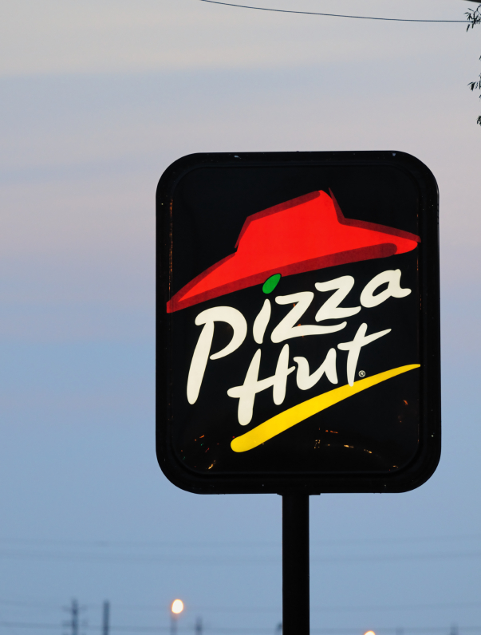
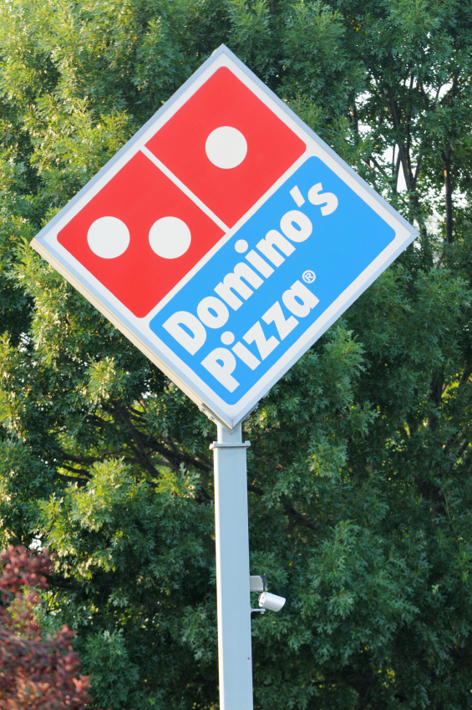
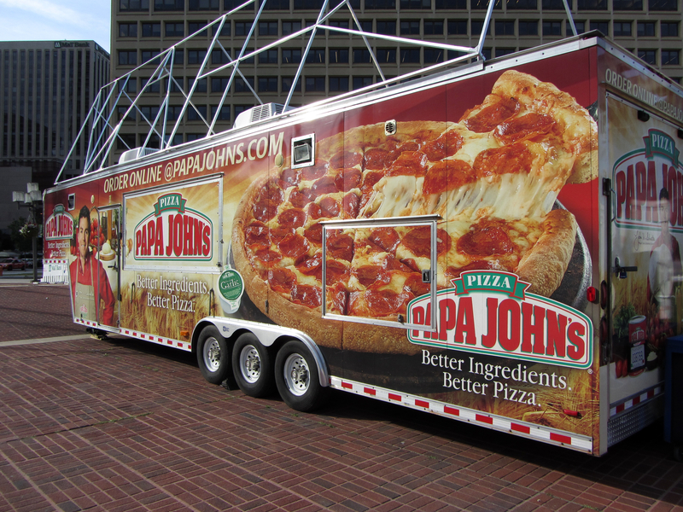
Etkinsizlik O Kadar Kötü mü?
Tam rekabetçi piyasa
Düşük fiyat
Yüksek çıktı
Etkinlik (P = MC, minimum ATC'de)
Benzer ürünler (çeşitlilik yok)
Tekelci rekabetçi piyasa
Biraz daha yüksek fiyat
Biraz daha düşük çıktı
Etkinsizlik (P > MC, minimum ATC'de degil)
Farklılaştırılmış ürünler (çeşitlilik ve seçim)

Slide 21
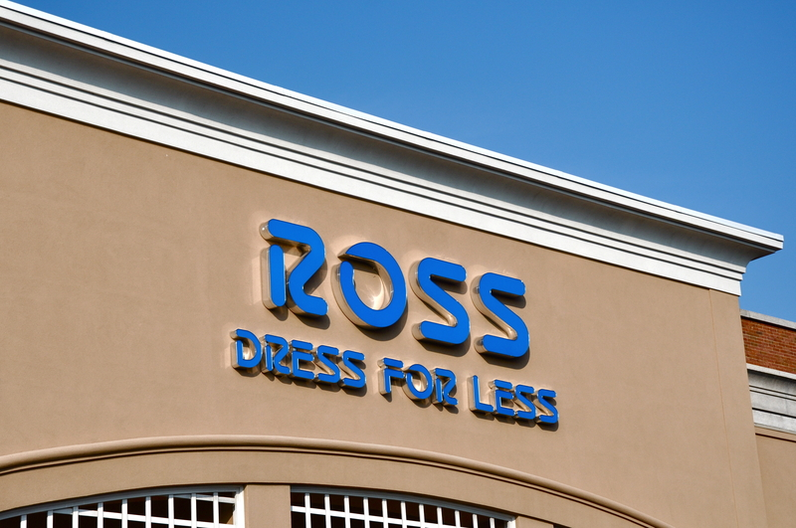
Ürün Farklılaştırmanın Değişen Dereceleri
Yüksek derecede farklılaştırılmış bir ürün şu anlama gelir,
Yüksek fiyat ve markup.
Yüksek fazla kapasite.
Düşük derecede farklılaştırılmış bir ürün şu anlama gelir,
Düşük fiyat ve markup.
Düşük fazla kapasite.

Slide 22
Farklılaştırma, Fazla Kapasite ve Etkinlik
Fiyat
Fiyat
Fazla Kapasite
Fazla Kapasite
Etkin Ölçek
Miktar
Etkin Ölçek
Miktar
Firma A: Yüksek Derecede
Ürün Farklılaştırması
Firma B: Düşük Derecede Ürün Farklılaştırması

Slide 23
Ekonomi: “Hugs”
“Free Hugs Prank: $2 Deluxe Hugs”
2 dolarlık bir kucaklaşma bedava bir kucaklaşmadan daha mı iyidir?

Slide 24
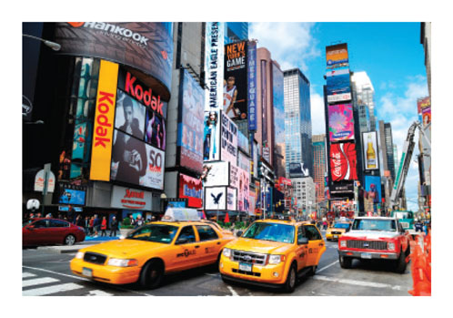
Reklam
Reklam
Fiyatsız rekabet yöntemidir
ABD'nin yıllık ekonomik çıktısının %2'sini temsil eder
Reklam neden verilir?
Tüketicilere bilgi vermek için
Ürünü daha da farklılaştırmak için
Ürüne olan talebi arttırmak için

Slide 25
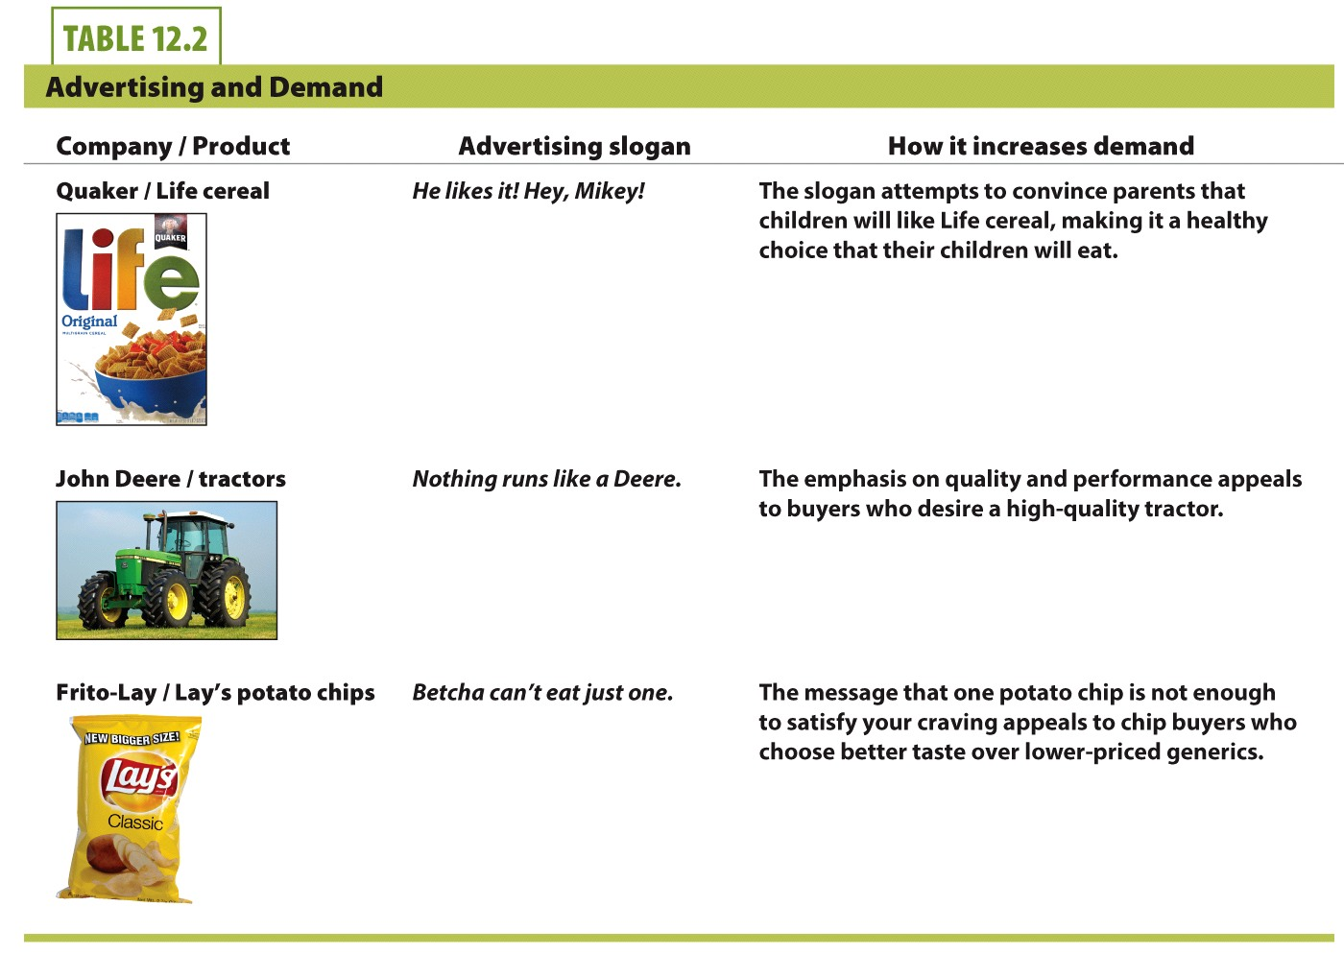

Slide 26
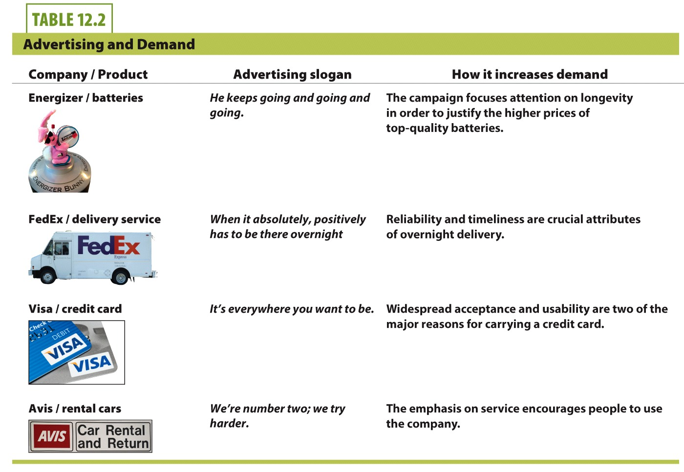

Slide 27
Reklam ve Talep
Fiyat
Reklam, firma için talebin fiyat esnekliğini azaltır (daha inelastik) ve firmanın talebini sağa kaydırır.
Reklamdan Sonra
Reklamdan Önce
Miktar

Slide 28
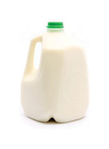
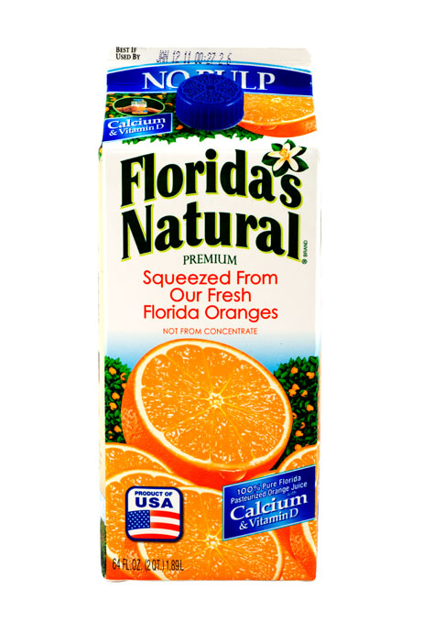
Kim Reklam Yapar?
Tam rekabetçi piyasa
Benzer ürünler, reklamın tekil bir firmaya yardımcı olmayacağı anlamına gelir.
Tam rekabetçi piyasada reklam daha az etkilidir.
Reklam veren tekil firma maliyet açısından dezavantajlı olacaktır.
Fakat, piyasa reklamdan yine de faydalanabilir.
Örnekler:
Et
Süt
Portakal Suyu

Slide 29
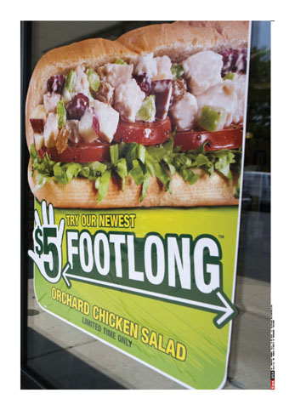
Kim Reklam Yapar?
Tekelci rekabet piyasası
Reklam farklılaştırılmış ürünlere sahip tekil firmalar tarafından yaygın olarak kullanılır çünkü faydalıdır.
Reklam, tekil bir firmanın ürünlerine olan talebi arttırır.
Örnekler:
Fast-food restoranları
Giyim mağazaları

Slide 30
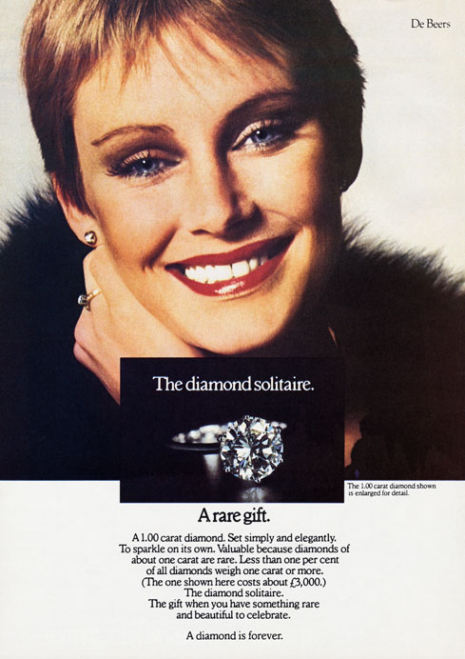
Kim Reklam Yapar?
Tekel
Ürünün yakın ikamesi olmadığı ve tüketicinin seçimi sınırlı olduğu için reklam vermek çok da gerekli değildir.
Yalnızca tüketiciyi ürün hakkında bilgilendirmek ve talebi canlandırmak için reklam verebilir.
Örnek:
De Beers (elmas tekeli)

Slide 31
Reklamın Negatif Etkileri
Reklam vermek maliyeti arttırır
Bir firma reklam verir, diğerleri onu takip eder.
Tüm firmalar reklam verdiğinde, talebi artıran etkiler birbirini iptal edebilir.
Genel talep değişikliği yok olur, ancak daha yüksek maliyetler ortaya çıkar.
Tüketiciler için fiyat yükselir.
İş Çalma Dışsallığı (Business Stealing Externality): Hiçbir bağımsız firma kolayca pazar payı kazanamaz, ancak müşteri tabanını korumak için reklam vermeye mecbur hisseder.
İlham veren marka sadakati (Inspiring Brand Loyalty)
Daha inelastik talep yaratır, bu da fiyatları yükseltir.

Slide 32
Reklamın Maliyetleri Arttırması
ReklamdanSonra
Maliyet
Reklamdan Önce
Miktar

Slide 33
Ekonomi: Mad Men
"Mad Men"
“Smoke Gets in Your Eyes”
“Everybody else’s tobacco is poisonous. Lucky Strike’s is toasted.”

Slide 34
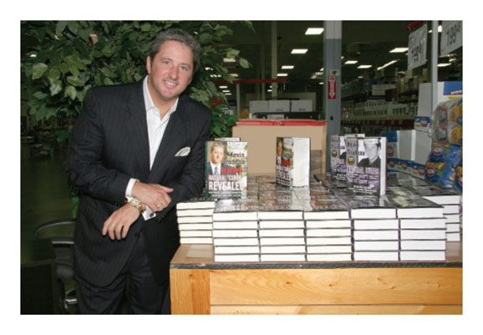
Reklamın Negatif Etkileri
Birçok reklam bilgilendirici olmaktan çok ikna edicidir
Çizgiyi aşıp faydalı olmaktan ziyade manipülatif olabilirler.
Bir ürün hakkında yalan söylemeye teşvik edebilirler.
Reklam regülsyonları
FTC (Federal Trade Commission) ABD'de reklamı regüle eden kurumdur.
Hedef: reklamcılıkta doğruluk yasalarını uygulamaktır.
Yiyecek, ilaç, besin takviyeleri, alkol ve tütüne özel ilgi gösterilmesi gerekir.
İnternetin yaygın olarak kullanılmasıyla birlikte reklamlarda bulunan asılsız iddialar artmıştır.
Notes:
The man in the picture is Kevin Trudeau. He is the author of most books that are titled <Something Good and Amazing> "They" don't want you to know about.
He has been in legal troubles many times over product misrepresentation. Newsletters are listed as "free," but then customers get charged $9.95 per month if they don't cancel the subscription to his newsletter.
In 2004 he was lifetime-banned from selling anything on infomercials (except for his own books). He was banned from appearing in any infomercial for three years in 2009.

Slide 35
Sonuç
Tekelci rekabet piyasası
Pek çok rakip firma farklılaştırılmış ürünler ürettiğinde mevcuttur.
Hem tam rekabetçi piyasa hem de tekel piyasası özelliklerine sahiptir.
Fiyatlar, çıktı seviyesi ve etkinlik açısından incelendiğinde tam rekabetçi piyasaya tekel piyasasından daha yakındır.
Diğer piyasa türlerine göre daha yaygındır.

Slide 36
Özet
Tekelci rekabet, serbest giriş ve farklılaştırılmış ürünler satan birçok firma ile karakterize edilen bir pazardır.
Ürünlerin farklılaşması üç şekilde gerçekleşir:
Stil ya da tip
Lokasyon
Kalite

Slide 37
Özet
Tekelci firmalar gibi tekelci rekabet firmaları da aşağı-doğru eğimli talep eğrilerine sahip fiyat yapıcılardır (price maker).
Talep eğrisi aşağı-doğru eğimli olduğu zaman, firma fiyatı marjinal maliyetin üzerine çıkarabilir.
Bu, fazla kapasiteye ve etkinsiz bir çıktı seviyesine yol açar.
Tekelci rekabet büyük ölçüde faydalıdır.

Slide 38
Özet
Uzun-dönemde, serbest giriş ve çıkış, tekelci rekabet firmalarının pozitif ekonomik karlar elde etmelerine izin vermez.
Reklamın yararlı işlevleri vardır:
Bilgi, lokasyon, yeni ürünler, kalite farklılıkları
Buna rağmen, reklam ayrıca maliyetleri de arttırır.
Reklam yanıltıcı olabilir.

Slide 39
Örnek Sorular
Aşağıdaki endüstrilerden hangisi tekelci rekabet piyasasına en yakın olanıdır?
Otomobil üretimi
Çiftçilik
Elmas Madenciliği
Fast-food Restoranları
Notes:
Cevapr: D

Slide 40
Örnek Sorular
Aşağıdakilerden hangisi bir tekelci rekabet firmasıdır?
Granny Smith elmaları yetiştiren yerel bir çiftlik
Büyük ve uzun bir giyim mağazası
Yerel elektrik şirketi
General Motors
Notes:
Cevap: B

Slide 41
Örnek Sorular
Tekelci rekabet piyasası hakkında aşağıdakilerden hangisi doğrudur?
Tekel piyasasından daha yüksek fiyatlara neden olur.
Tam rekabetçi piyasadan daha yüksek fiyatlara neden olur.
Tekel piyasasından daha düşük çıktıya neden olur.
Tam rekabetçi piyasadan daha ekonomik olarak etkindir.
Notes:
Cevap: B

Slide 42
Örnek Sorular
Pek çok rakibin tümü reklam verdiğinde olası bir olumsuz etki aşağıdakilerden hangisinde verilmiştir?
Talep artırıcı etkiler birbirini ortadan kaldırır ve maliyetler yükselir.
Tüketiciler ürünleri daha çok satın almak ister.
Ürünler gereğinden çok daha fazla farklılaştırılmıştır.
Firmalar rekabet etmek yerine işbirliği yapmaya başlar.
Notes:
Cevap: A

Slide 43
Örnek Sorular
Tekelci rekabet piyasasındaki bir firma için uzun-dönem dengesinde aşağıdakilerden hangisi doğrudur?
MR < MC, P < min(ATC)
P = MR = MC = min(ATC)
P = ATC, P > MC, P > min(ATC)
P > ATC, P = MC
Notes:
Cevap: C

Slide 44
Örnek Sorular
Ürün farklılaştırması ile ilgili aşağıdakilerden hangisi doğrudur?
Daha fazla farklılaştırma, ürünlerin birbirleri için daha fazla ikame edilebilir olduğu anlamına gelir.
Daha fazla farklılaştırma, fiyatta daha büyük farklılıklara yol açar.
Daha fazla farklılaştırma, fiyatların yakınlaşmasına yol açar.
Farklılaştırma firma karlarını düşürür.
Notes:
Cevap: B

Slide 45
Kaynaklar
"Principles of Economics with Smartwork Access (ISBN: 978-0-26314-5), 1st Edition, 2013" by Mateer and Coppock
"Economics: Custom Edition for NCSU (ISBN: 9781937435202" by David Hyman

